Slide 1
Reguláris kifejezések

Slide 2
Regex
A reguláris kifejezések (regex) egy szintaxis szabályrendszer alapján mintákat definiálnak szövegek keresésére, ellenőrzésére vagy módosítására
Pythonban a re modul biztosítja az eszközöket a regexek használatához

Slide 3
Fontosabb függvények
findall(pattern, string)Feladata: Minden olyan szövegrészletet megtalál, amely illeszkedik a mintára
Visszatérési érték: Lista a találatokkal
search(pattern, string)Feladata: Az első találatot keresi a szövegben
Visszatérési érték: Egy Match objektum, ha van találat, különben None
match(pattern, string)Feladata: Megvizsgálja, hogy a szöveg eleje illeszkedik-e a mintára
Visszatérési érték: Match objektum vagy None

Slide 4
sub(pattern, repl, string)Feladata:
A mintának megfelelő szövegrészeket lecseréli egy új értékre
split(pattern, string)Feladata:
Szöveg darabolása a minta alapján.

Slide 5
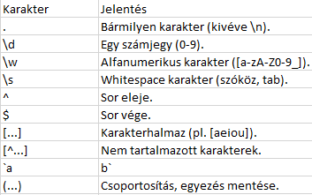
Mintaelemek

Slide 6
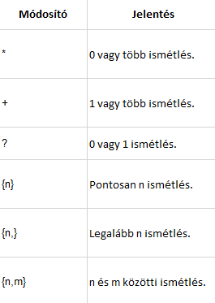
Gyakori módosítók

Slide 7
Demo

